Slide 1


Изюминка в моей работе
«Лоскутная мозаика»
Педагог дополнительного образования
Иванушкина Любовь Владимировна
г. Братск 2021г.

Slide 2

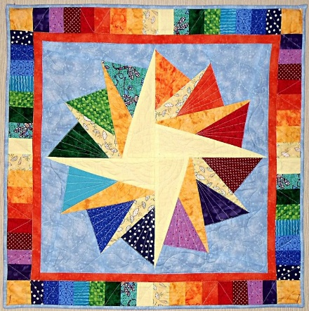
МОЗА́ИКА (итал. mosaico, позднелат. mosaica, от лат. musivum — "посвященное музам") — искусство и техника создания изображений набором кусочков какого-либо материала, прикрепляемых к основе.

Slide 3
Лоскутное шитьё, лоскутная техника, лоскутная мозаика, текстильная мозаика (также пэчворк, от англ. patchwork — «изделие из лоскутов») — вид рукоделия, в котором по принципу мозаики сшивается цельное изделие из кусочков ткани (лоскутков). В процессе работы создаётся полотно с новым цветовым решением, узором, иногда фактурой. Современные мастера выполняют также в технике лоскутного шитья объёмно-пространственные композиции.

Slide 4
Широко распространенным видом рукоделия является лоскутная техника, которая своими корнями уходит глубоко в древность. На Руси широкое распространение такое занятие получило во второй половине XIX века. В это время во многих городах нашей страны наладилось производство разнообразнейших тканей. Кусочки ткани, оставшиеся при раскрое, экономные хозяйки сохраняли, а потом пускали в дело. Лоскутная техника очень проста, поэтому доступна каждому. Для этого занятия не нужны какие-то особенные материалы, а лишь лоскуты и нитки. Вооружившись фантазией и желанием создать что-либо новое, можно почувствовать себя творцом, способным создать истинно рукотворную вещь. Сейчас Лоскутное шитье-целое искусство, мастерицы удивляют нас настоящими произведениями из незатейливых лоскутков ткани с оригинальным узором и необыкновенными орнаментами.

Slide 5
Мы сегодня рассмотрим еще один из видов «Лоскутного шитья»-«лоскутная мозаика» без иглы. Основное отличие Лоскутного шитья из лоскутков от лоскутной мозаики в том, что элементы не сшиваются, а приклеиваются на основу. Сперва делается эскиз на бумаге, затем наносится контур на основу и лоскутки ткани приклеиваем в определенном порядке. Декоративные картины в стиле «Лоскутная мозаика» наполнят жизнь яркими красками, добавят уюта и индивидуальности. Перед вами открываются безграничные возможности. «Лоскутная мозаика» может стать увлечением всей вашей жизни.

Slide 6
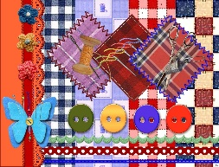
Заниматься лоскутным шитьем детям доступно, интересно и очень увлекательно.
Лоскутное творчество подобно волшебству, так как из различных маленьких кусочков тканей можно создать что – то совершенно новое, цельное, обладающее сильным эмоциональным воздействием.
Для того чтобы обучить ребенка изготовлению той или иной работе, соблюдаю принцип «пошагового обучения». Поэтому знакомство с лоскутной техникой происходит поэтапно.

Slide 7
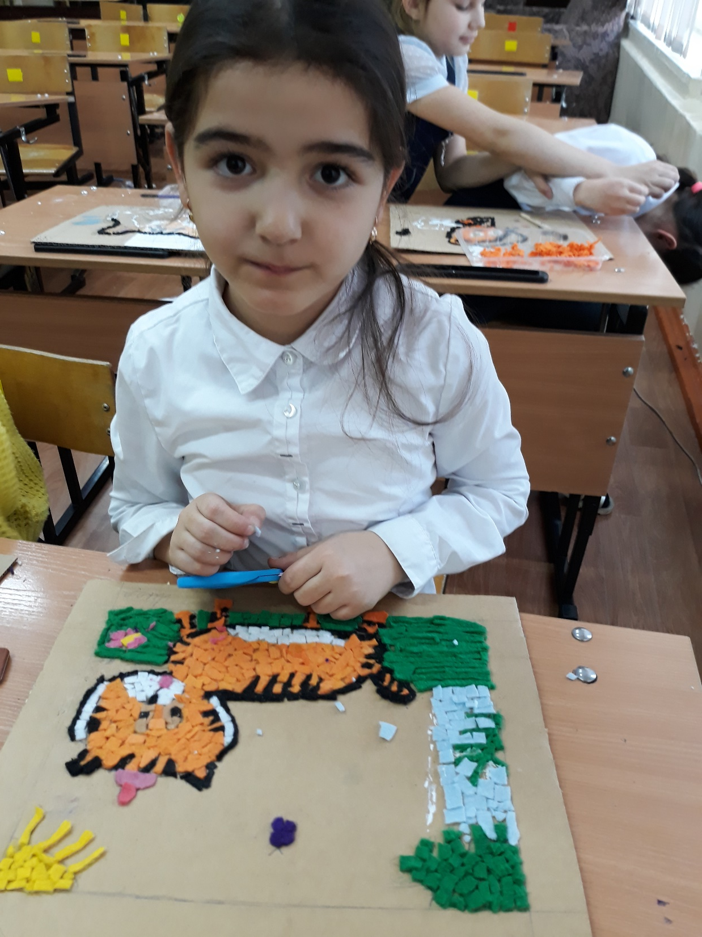
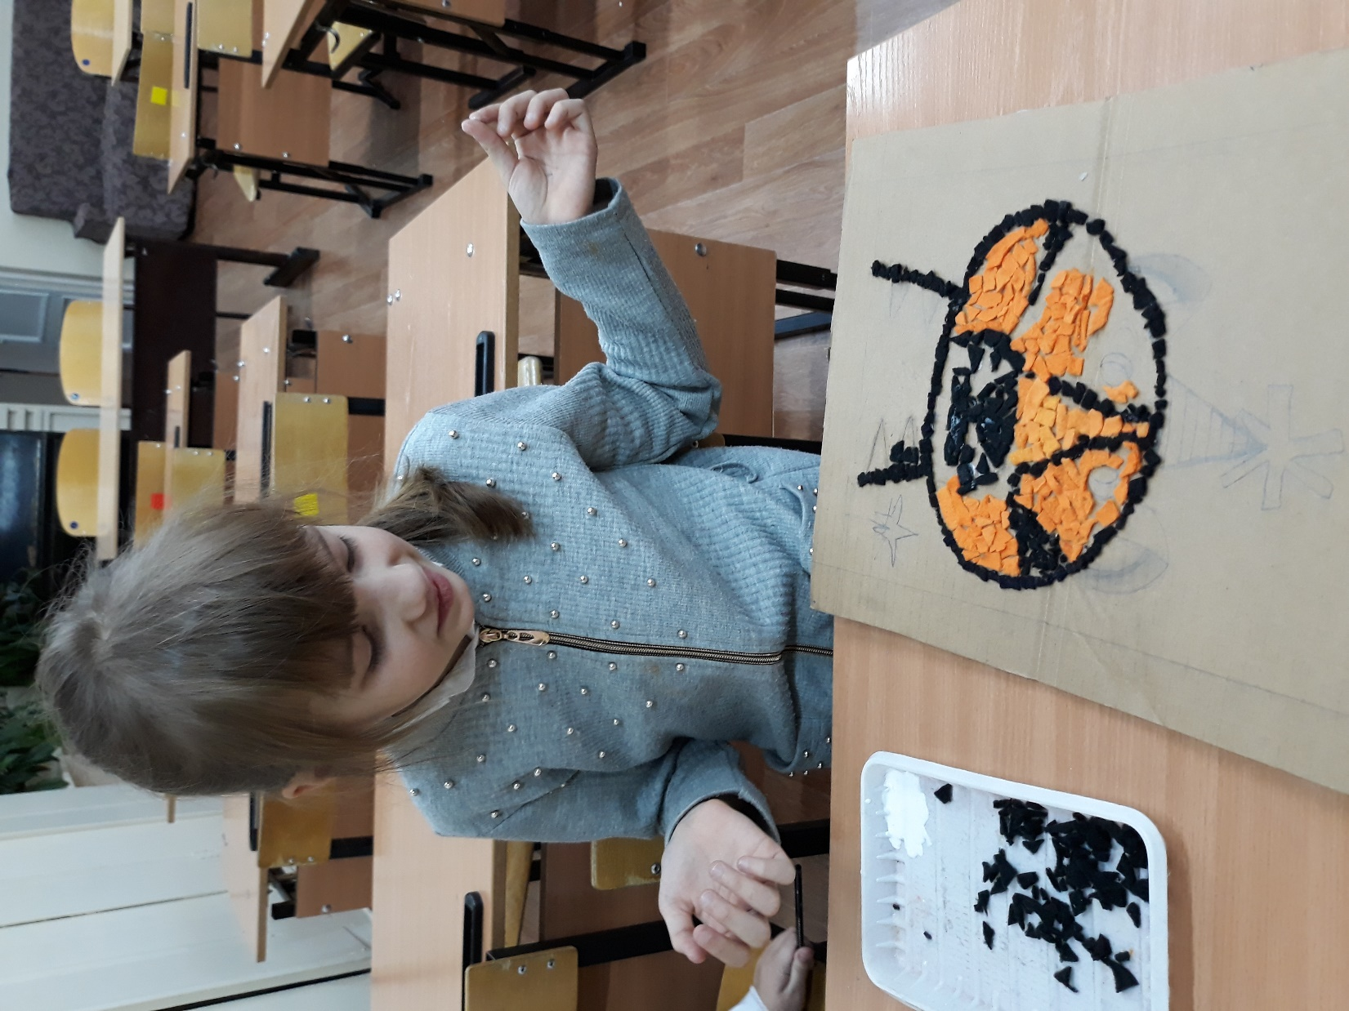
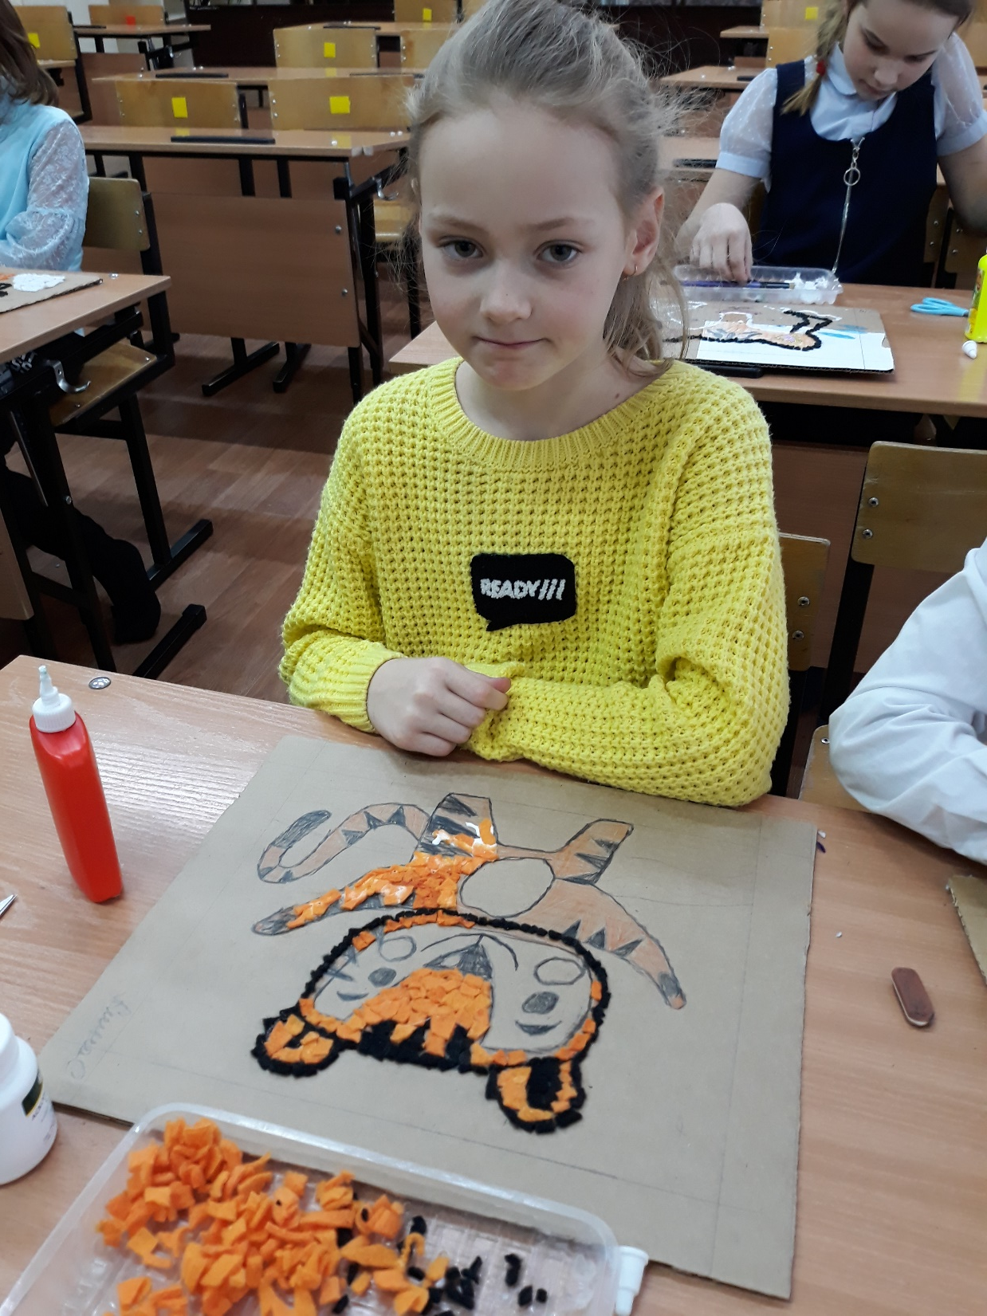
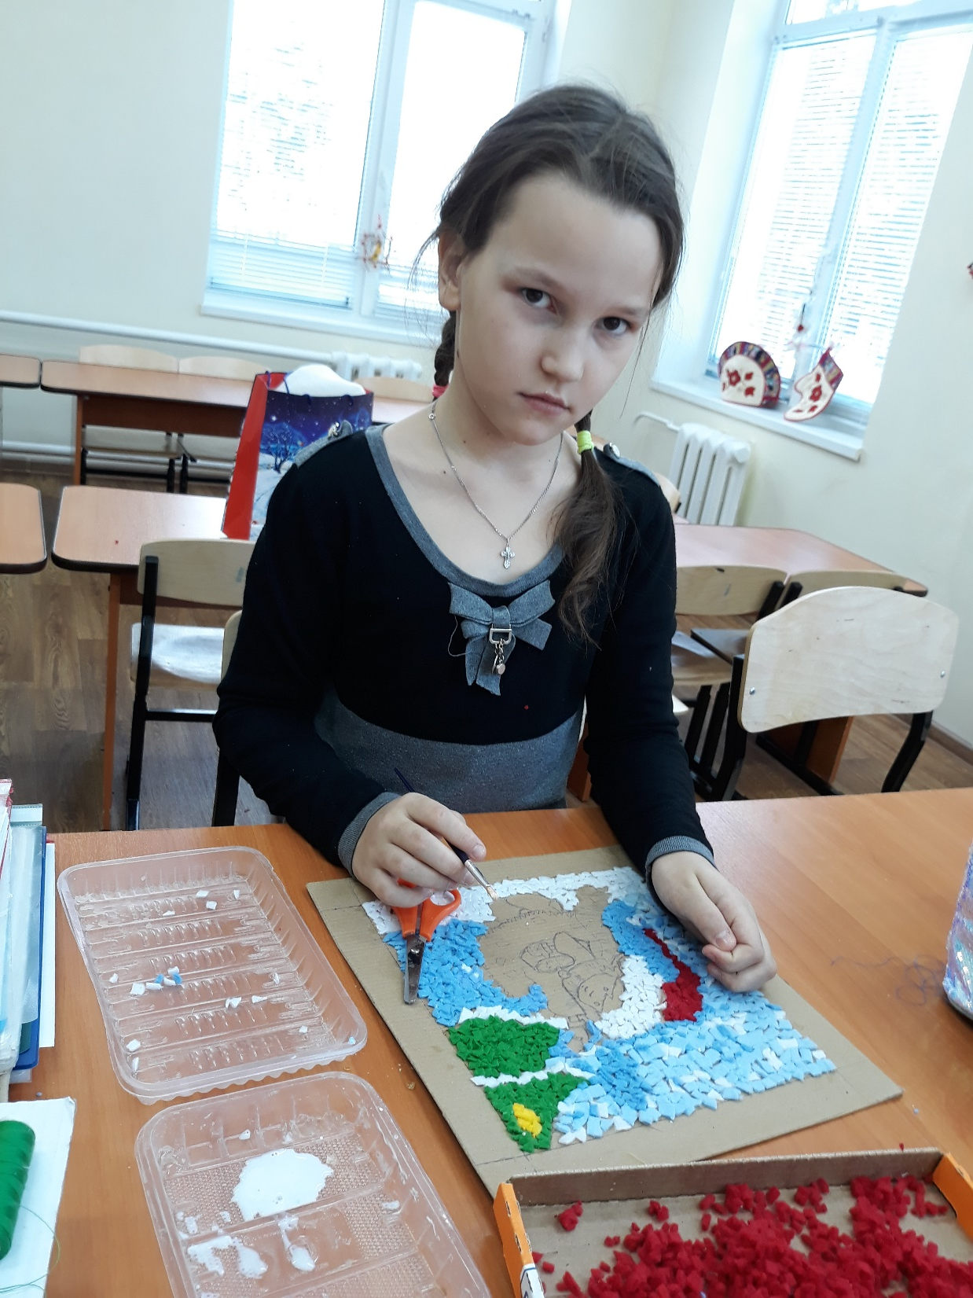
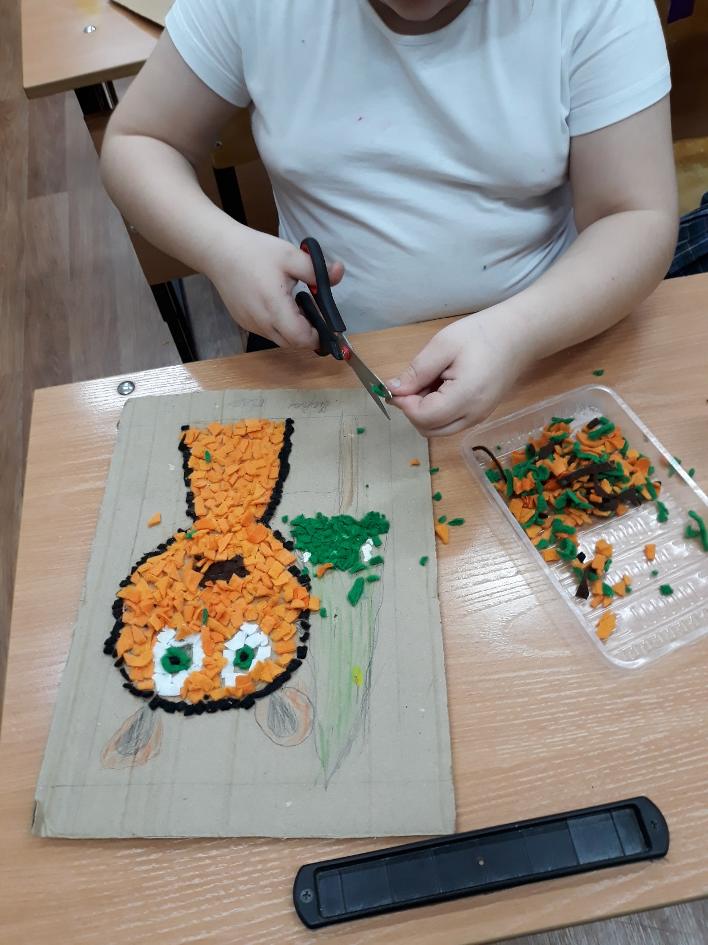
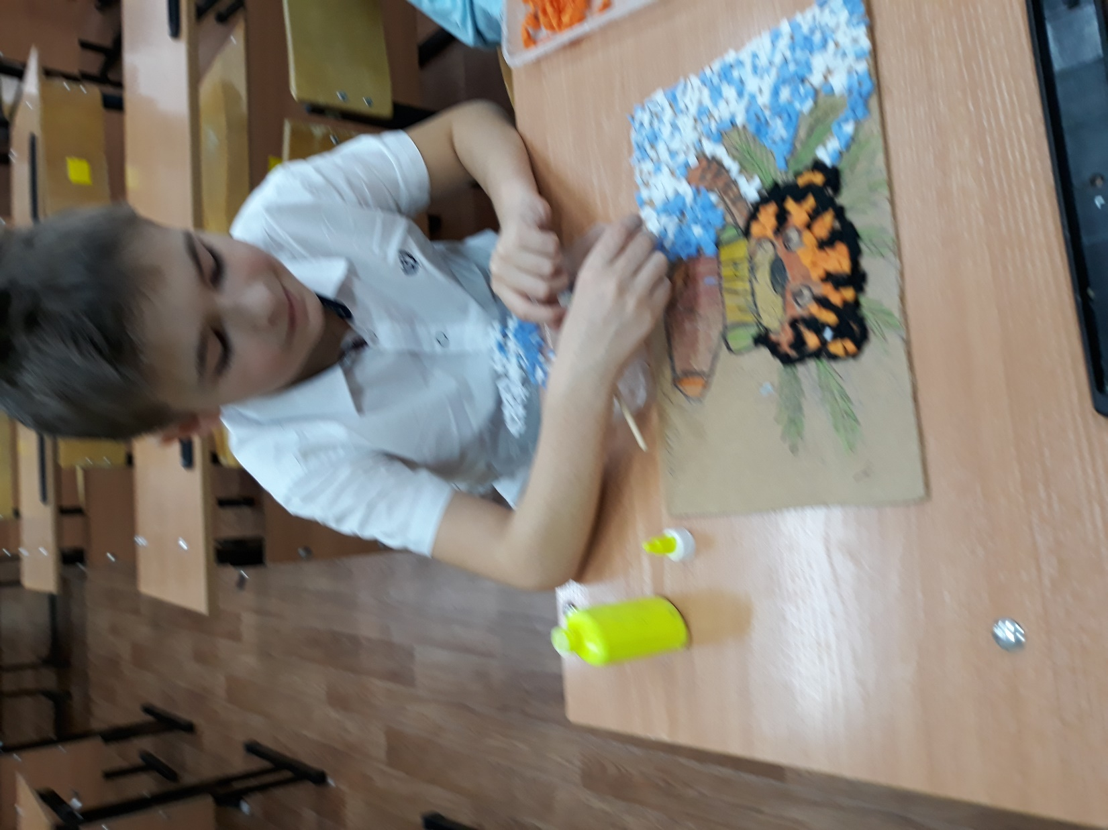

Slide 8
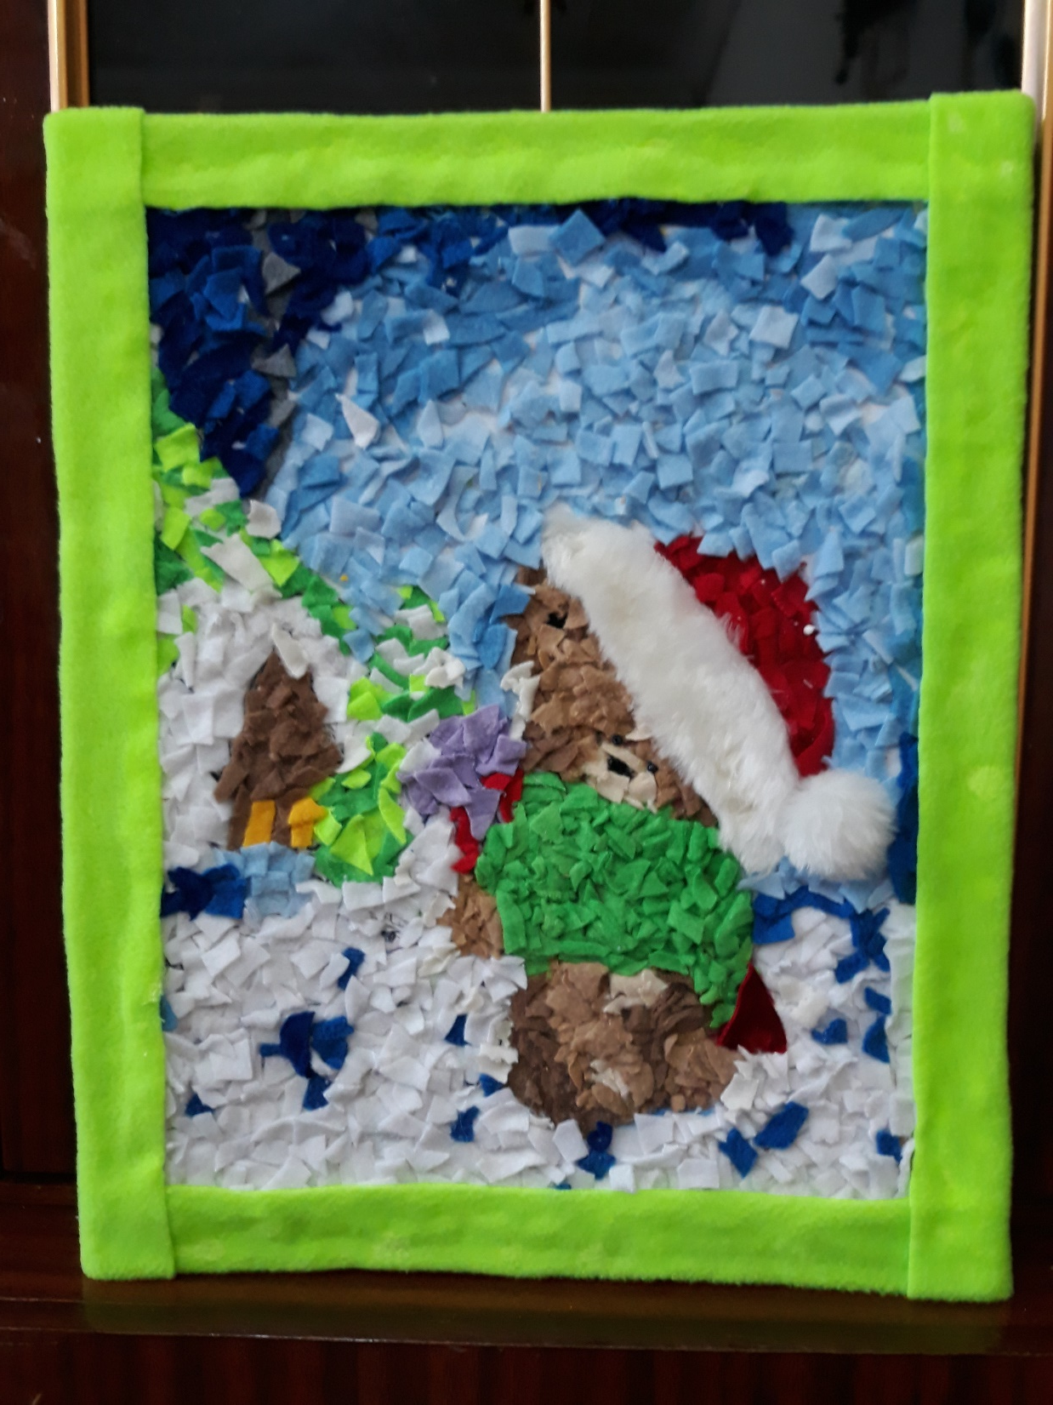
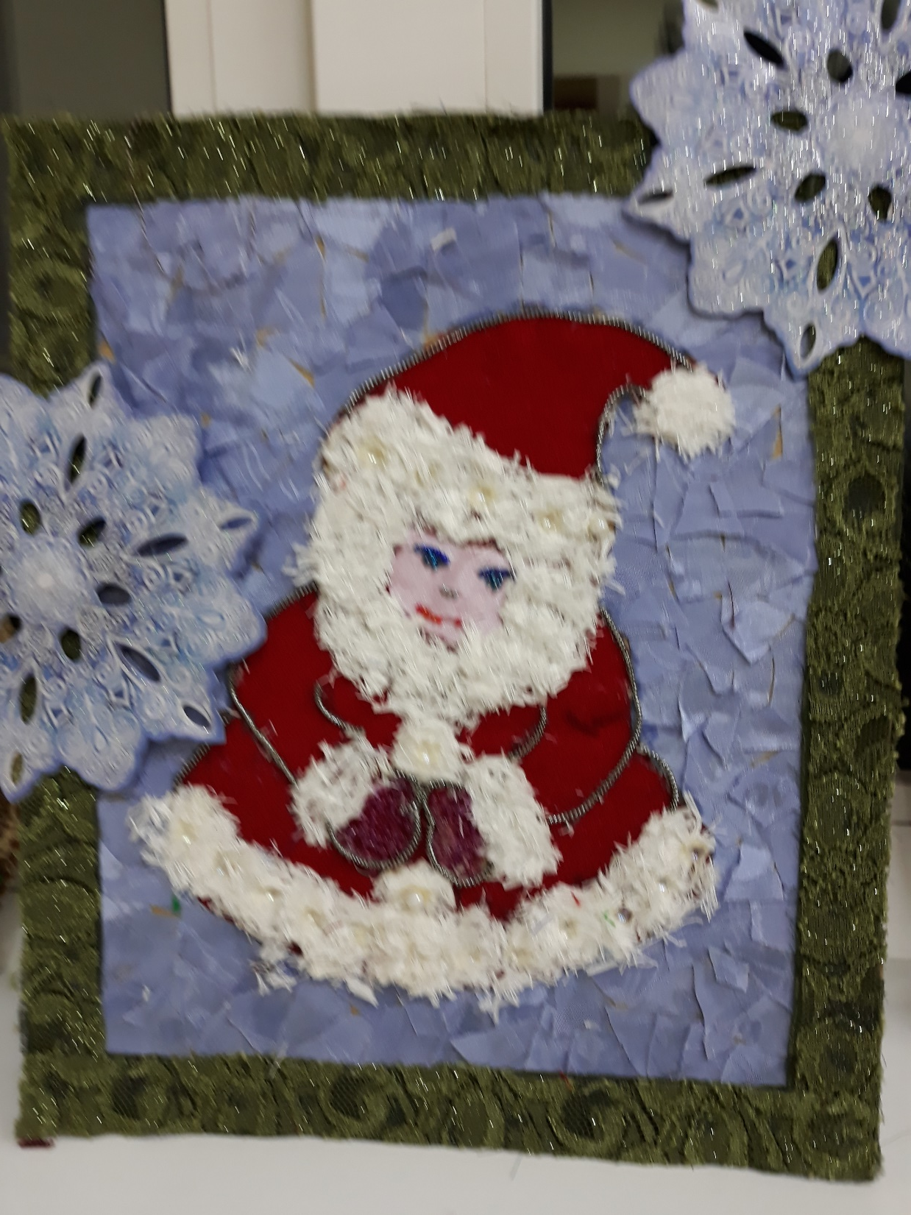

Slide 9
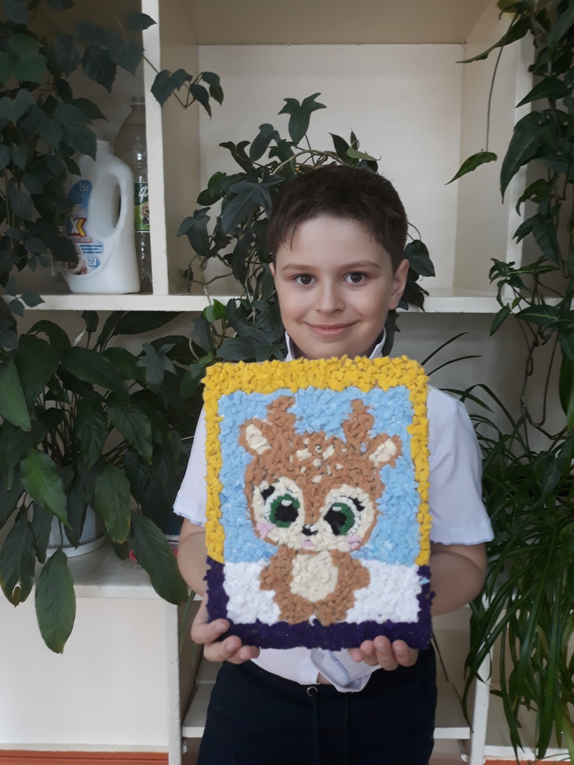
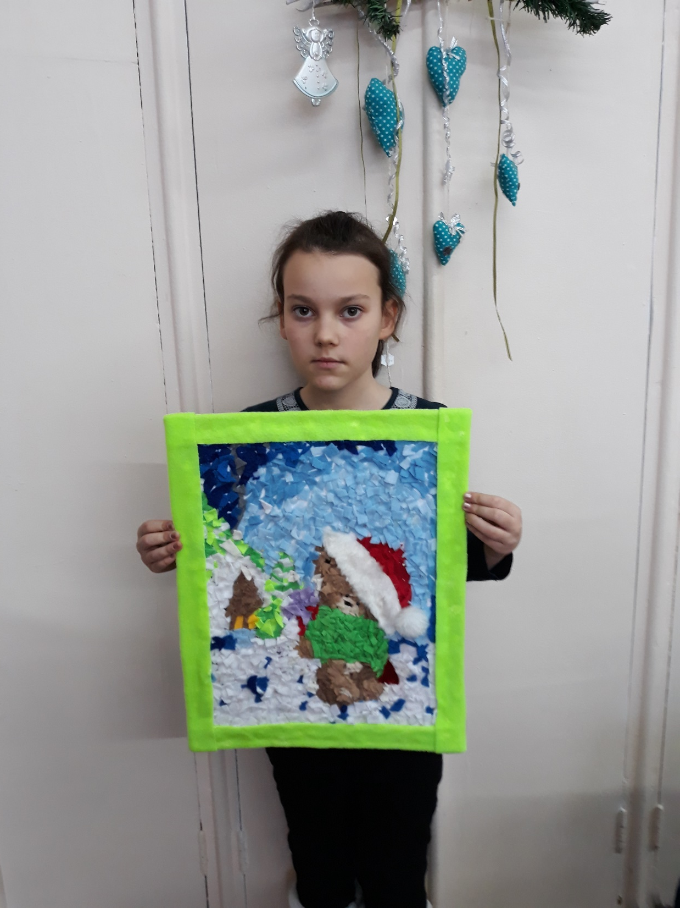

Slide 10
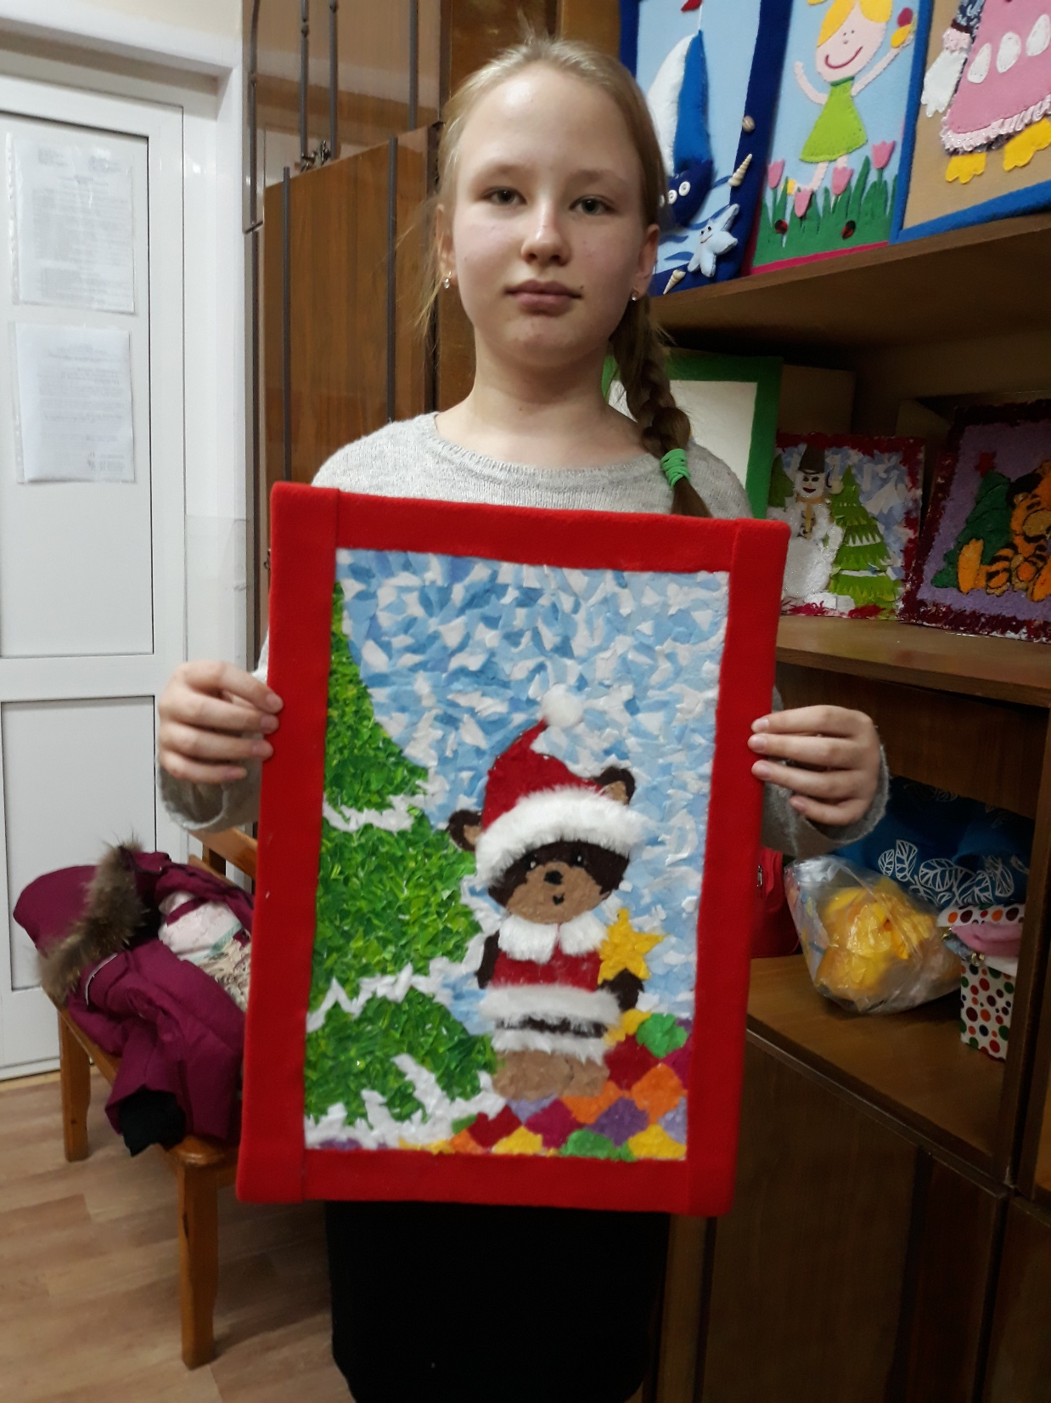
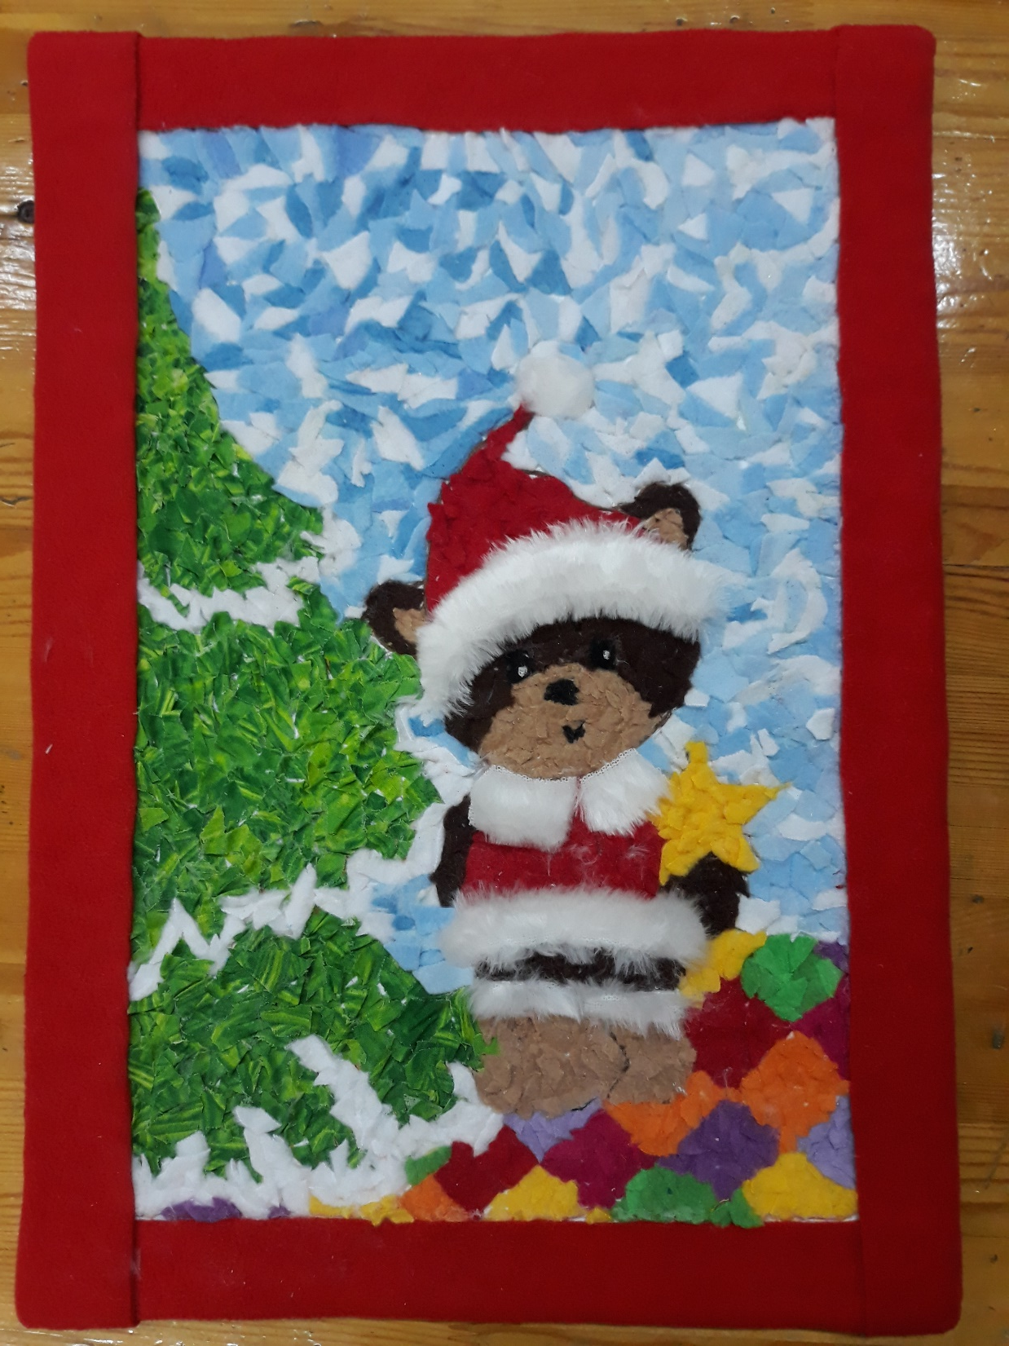

Slide 11
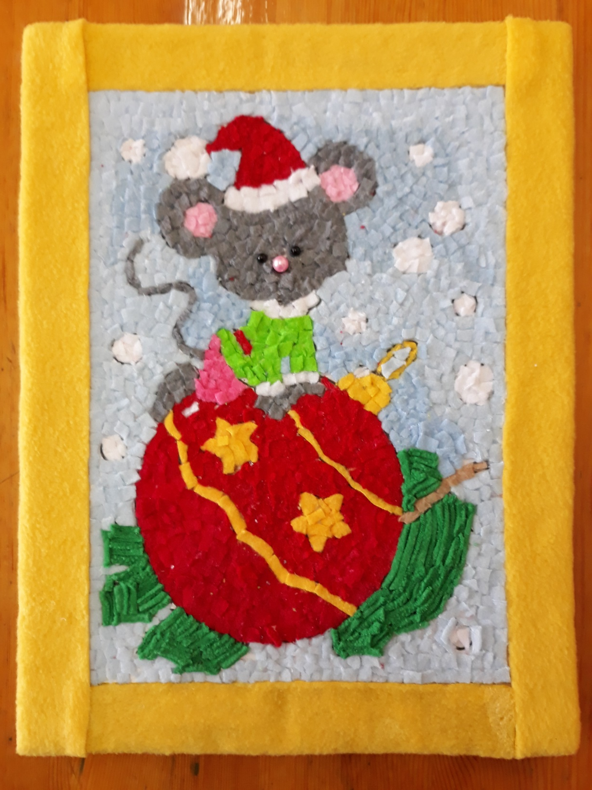
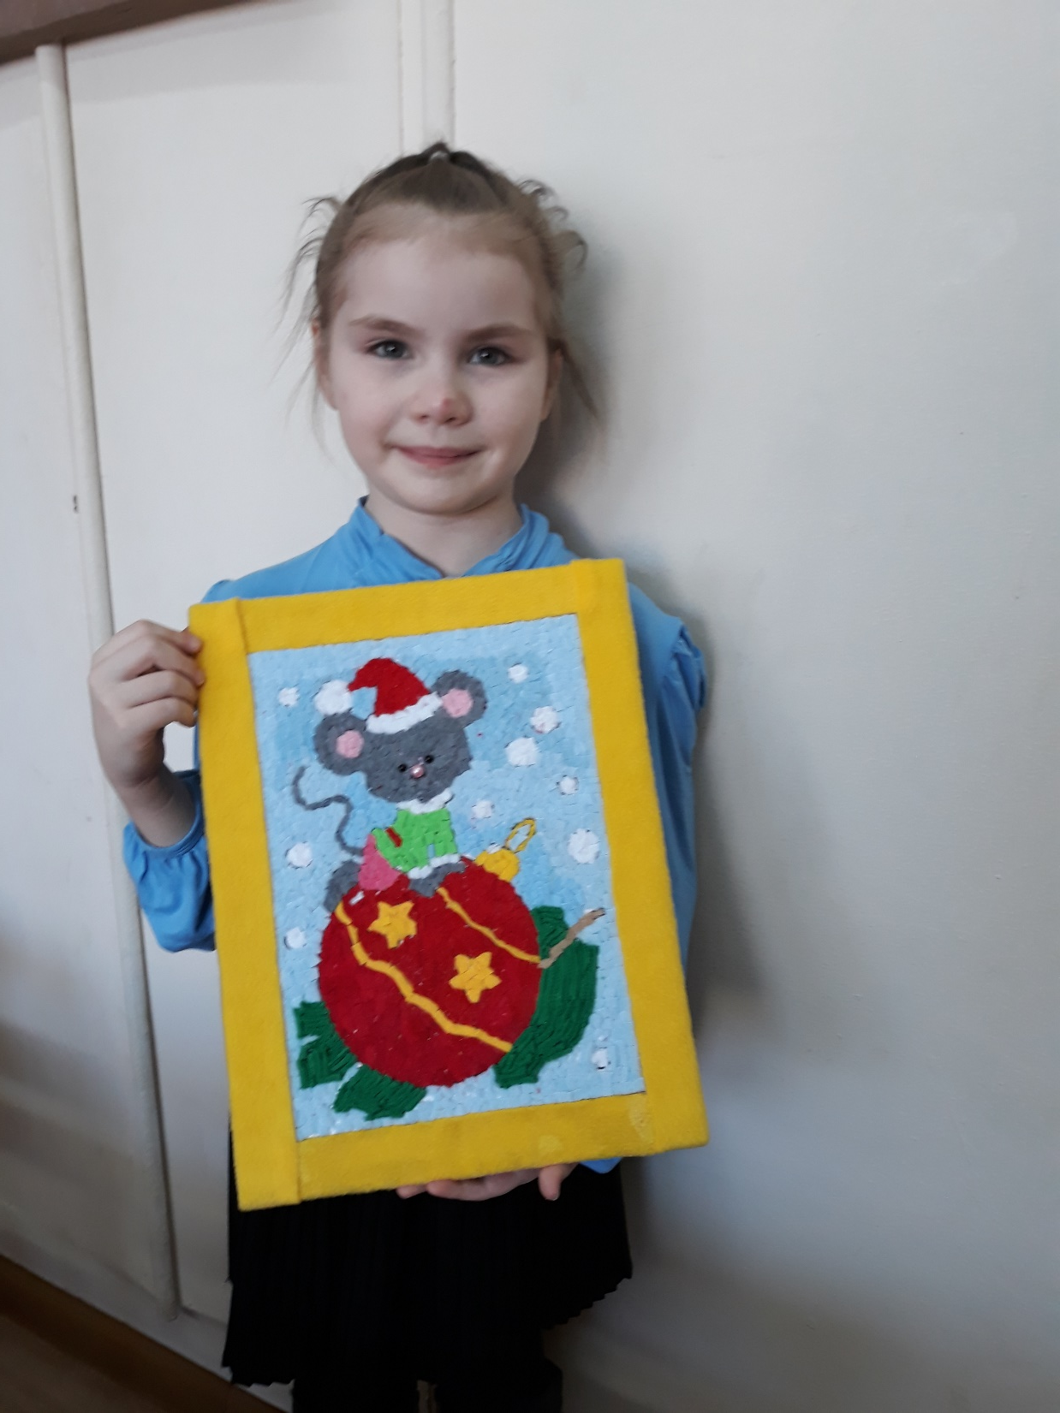

Slide 12
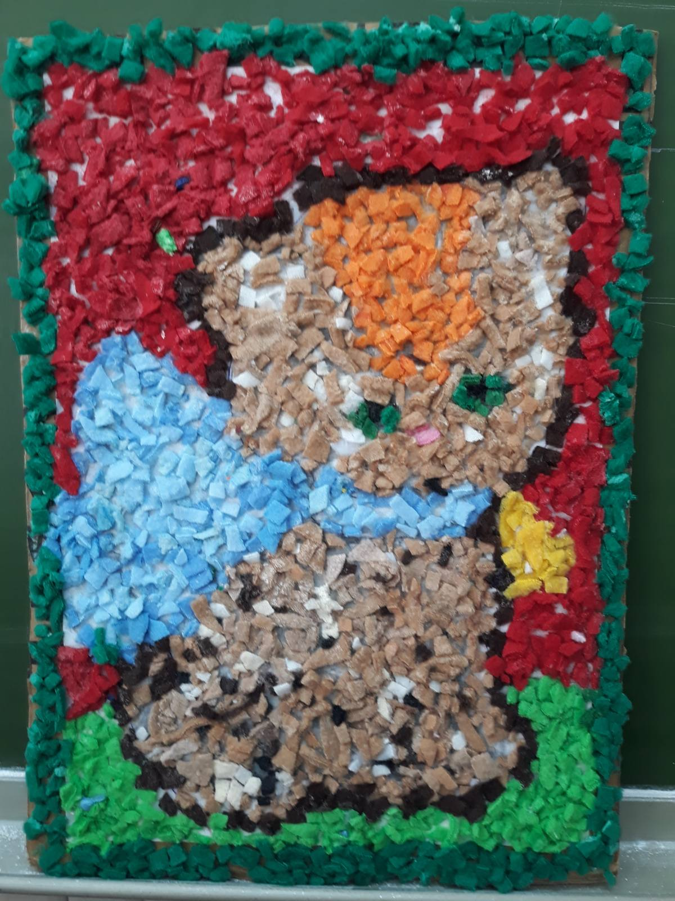
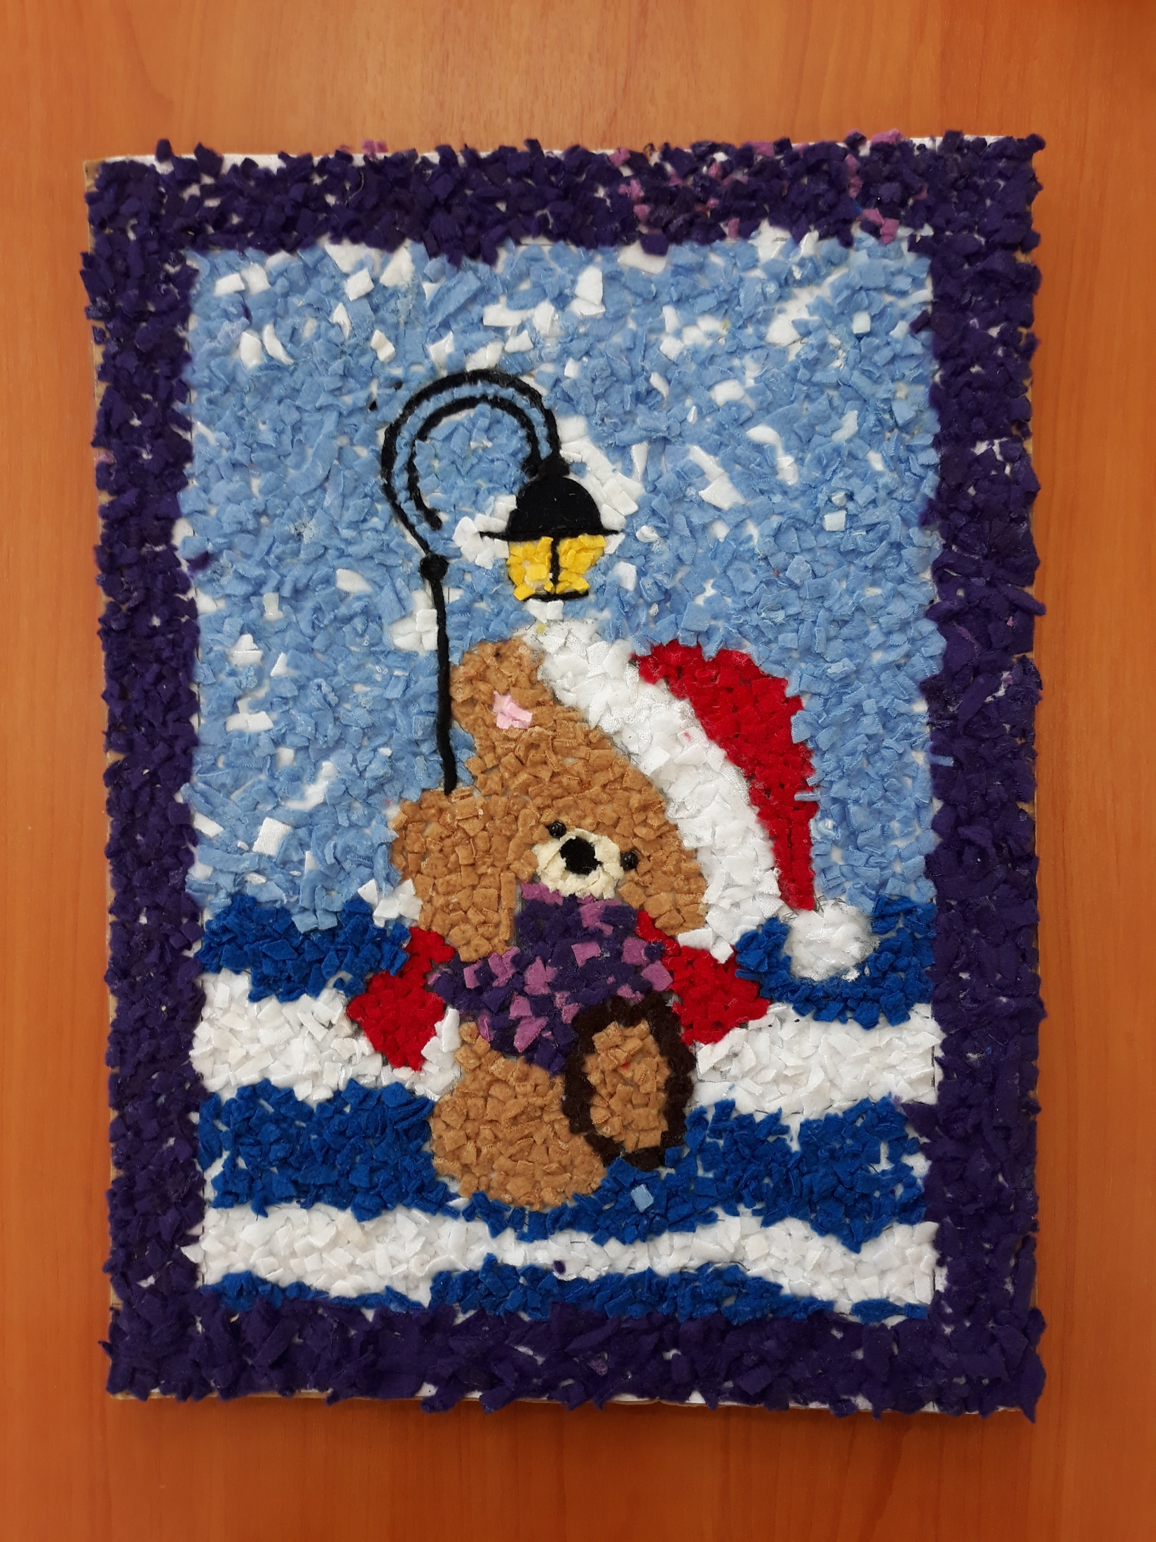

Slide 13
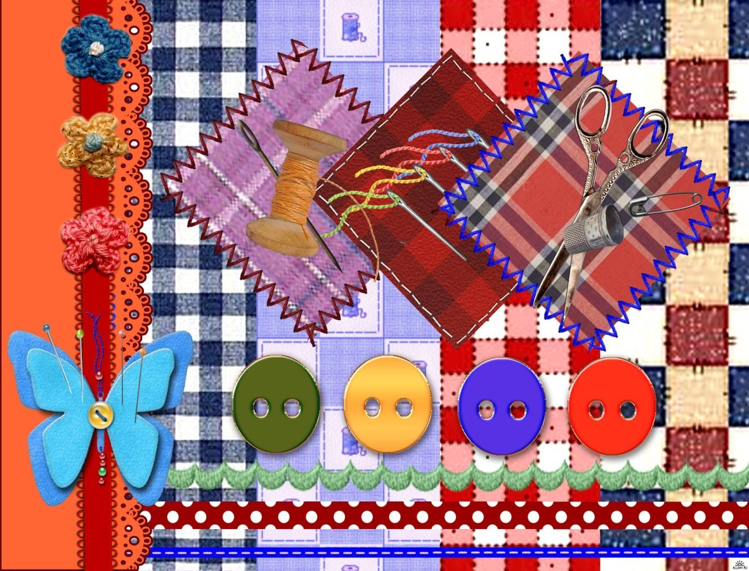

Slide 14

Спасибо за внимание!

